Slide 1

Energetický management
XEM
26. 09. 2022
Olomouc
Autor: Ing. Jaroslav Škrabal

Slide 2

Základy energetického managementu
Energetický management je řídící proces, který zajišťuje energetické potřeby potřebné nejen pro podnikání.
Jedná se o základní nástroj pro šetrné, hospodárné a ekologicky zaměřené nakládání s energiemi.
2/47

Slide 3

Základy energetického managementu
Energetický management se systematicky snaží o vhodné využití energie tak, aby byl dosažen požadovaný výsledek a minimalizovaný nechtěně vedlejší efekty.
Nechtěnými efekty jsou zbytečné energetické ztráty a z nich plynoucí finanční vícenáklady a poškozování životního prostředí.
3/47

Slide 4

Základy energetického managementu
Energetický management je rozsáhlý soubor činností, z nichž některé vyžadují odborné vzdělání, a jiné činnosti může naopak úspěšně zvládnout každý.
4/47

Slide 5

Základy energetického managementu
Energetický management je v průmyslu zcela neopominutelný, ale každá jednotlivá jeho aplikace vyžaduje konkrétní znalost podmínek v daném průmyslovém podniku.
5/47

Slide 6
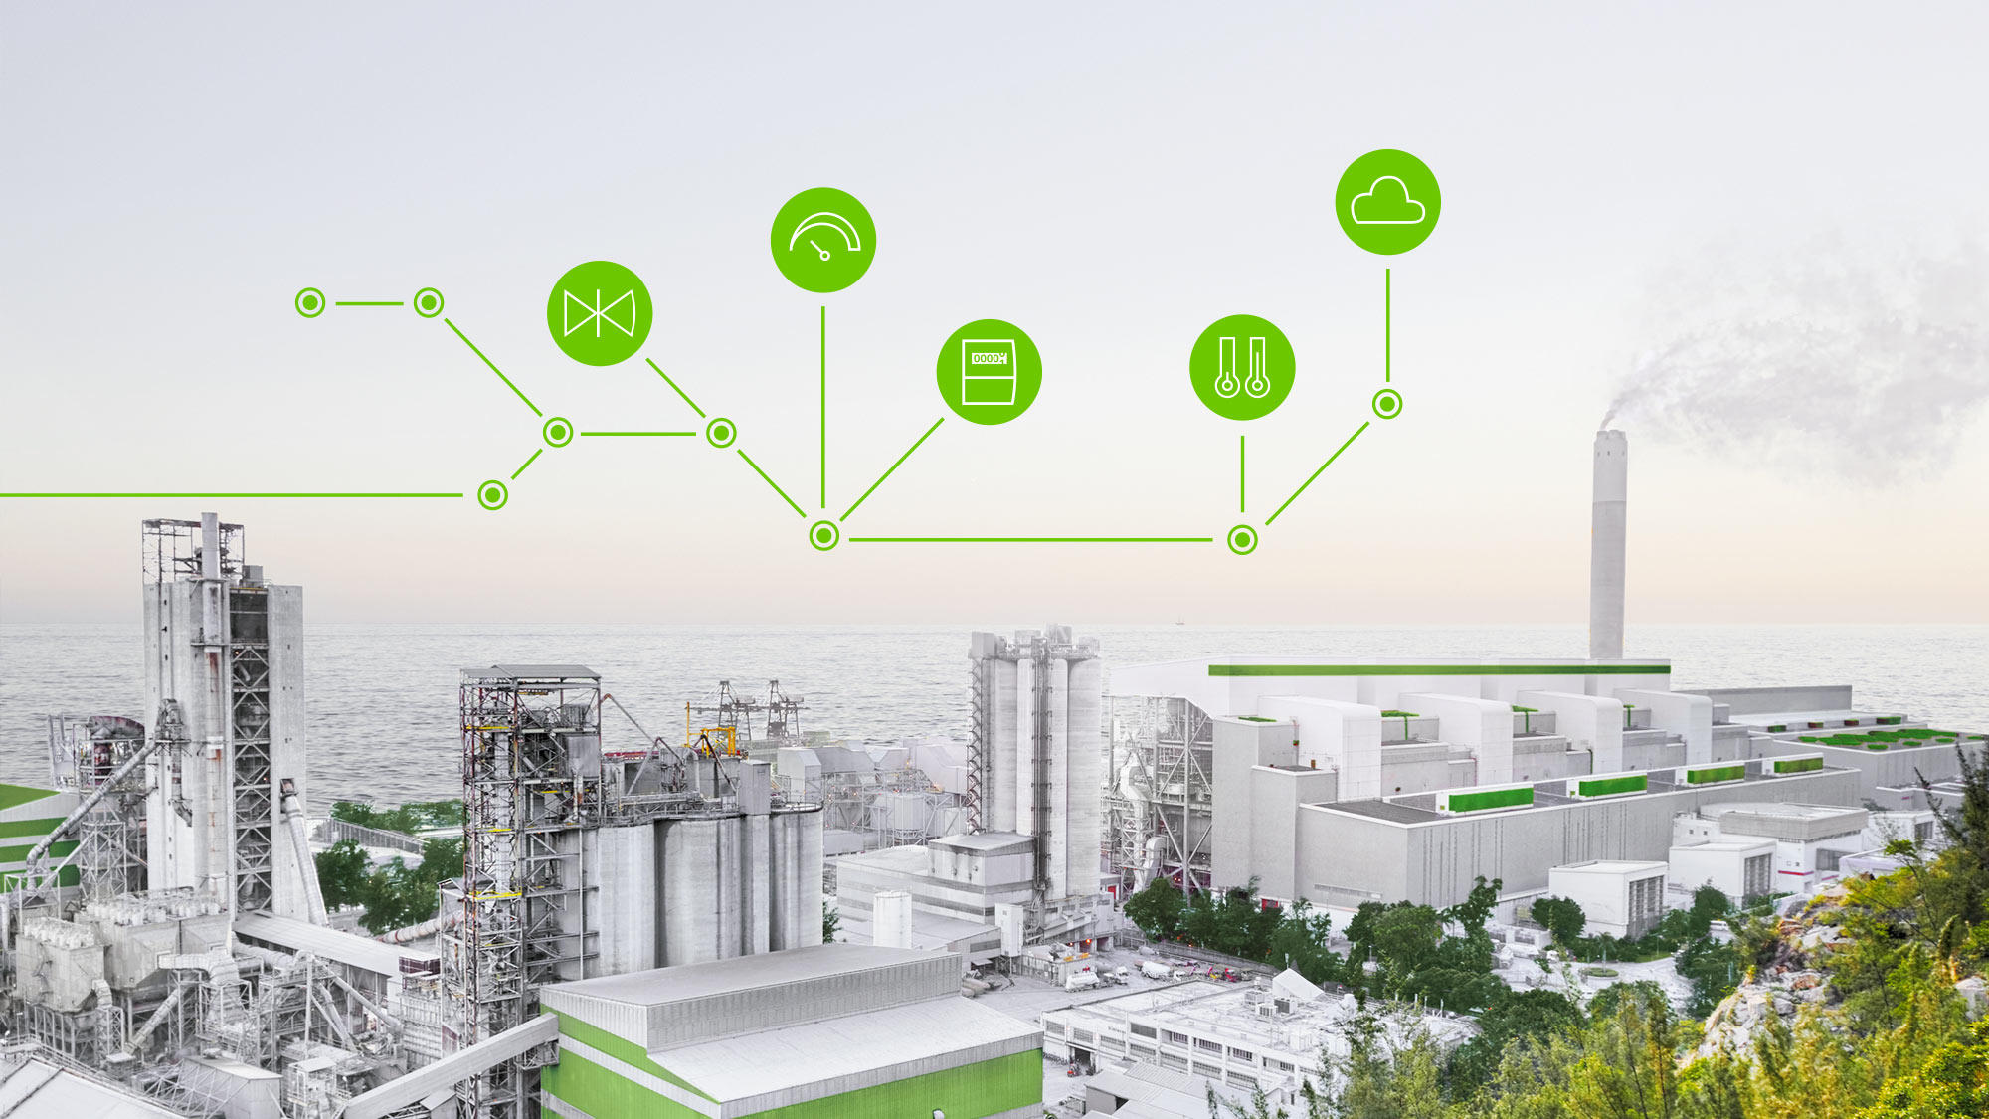
Základy energetického managementu
Energetický management se zabývá řízením přeměny energie ze vstupní formy na požadovanou výstupní formu.
6/47

Slide 7
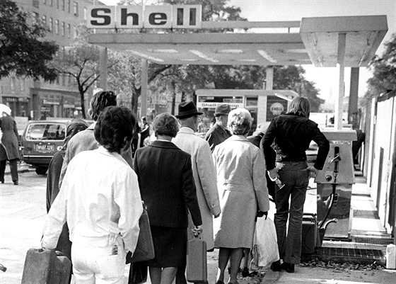
Základy energetického managementu
Energetický management v současném pojetí se začal prosazovat jako důsledek tzv. prvního ropného šoku z roku 1973 a následně druhého ropného školu v roce 1979, kdy arabští těžaři záměrně omezili dodávky ropy a vyvolali výrazný nedostatek této komodity na trhu.
7/47

Slide 8
Základy energetického managementu
Okamžitý důsledkem ropného šoku byl skokový nárůst cen ropy a všech produktů z ní vyráběných (mj. topného oleje a nafty).
Ceny ropy později zase poklesly, ale nikdy se už nevrátily na původní nízkou úroveň.
Pozdějším důsledkem byl zájem západního světa o energeticky méně náročné spotřebiče, auta, výrobní postupy a budovy.
8/47

Slide 9

Základy energetického managementu
Energetický management má řadu pozitivních důsledků, a to jak pro konkrétního uživatele, tak i pro národní hospodářství jako celek.
9/47

Slide 10
Základy energetického managementu
Konkrétní uživatel ocení zejména úspory nákladů na energie a zvýšení tepelné pohody v budovách.
Národní hospodářství se může lépe rozvíjet díky vhodně investovaným ušetřeným financím.
Rovněž klesá zavilost na zahraničních dodavatelích fosilních paliv, což snižuje obchodní saldo ČR a zvyšuje energetickou bezpečnost státu.
Zdravotní a environmentální dopady snížení spotřeby energie jsou rovněž zřejmé.
10/47

Slide 11
Základy energetického managementu
Energetický management je uzavřený stále se opakující proces neustálého zlepšování hospodářství v oblasti energií a je složen např. z následujících činností:
měření spotřeby energií (monitoring);
určení potenciálu úspor energií;
realizace opatření;
vyhodnocení spotřeby energie;
vyhodnocení účinnosti realizovaných opatření;
komparace velikosti úspor předpokládaných a skutečně dosažených;
aktualizace energetických koncepcí a energetických plánů podniků, příspěvkových organizací, městských firem a také obcí.
11/47

Slide 12

Základy energetického managementu
Cílem energetického managementu je postupné výrazné snižování provozních nákladů a zlepšení organizace práce v daném subjektu.
Někdy je zavedení energetického managementu legislativně vyžadováno, v některých případech je energetický management podmínkou v rámci dotačních titulů.
12/47

Slide 13

Základy energetického managementu
Nejrozšířenější normou popisující systematický energetický managmentu je mezinárodní norma ISO 50 001.
13/47

Slide 14
Základy energetického managementu
Tato norma poskytuje všem organizacím bez ohledu na jejich strukturu a zaměření návod na vybudování a udržování systému managementu hospodaření s energií.
V dubnu 2019 byla vydána revidována verze normy s označením ČSN EN 50 001:2019, ale změny oproti předchozí verzi jsou jen formální.
14/47

Slide 15
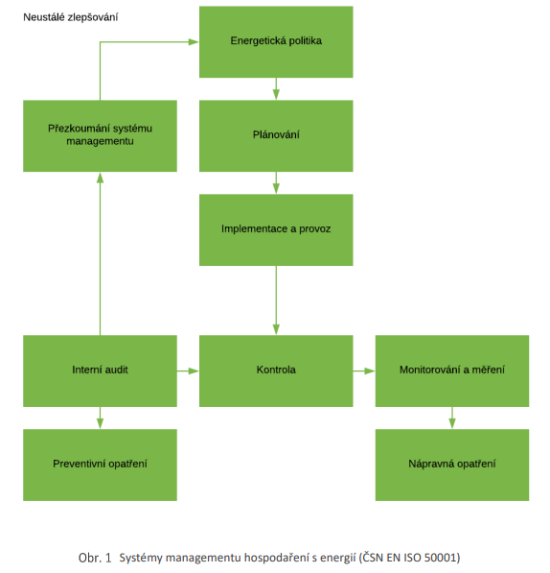
Základy energetického managementu
15/47

Slide 16
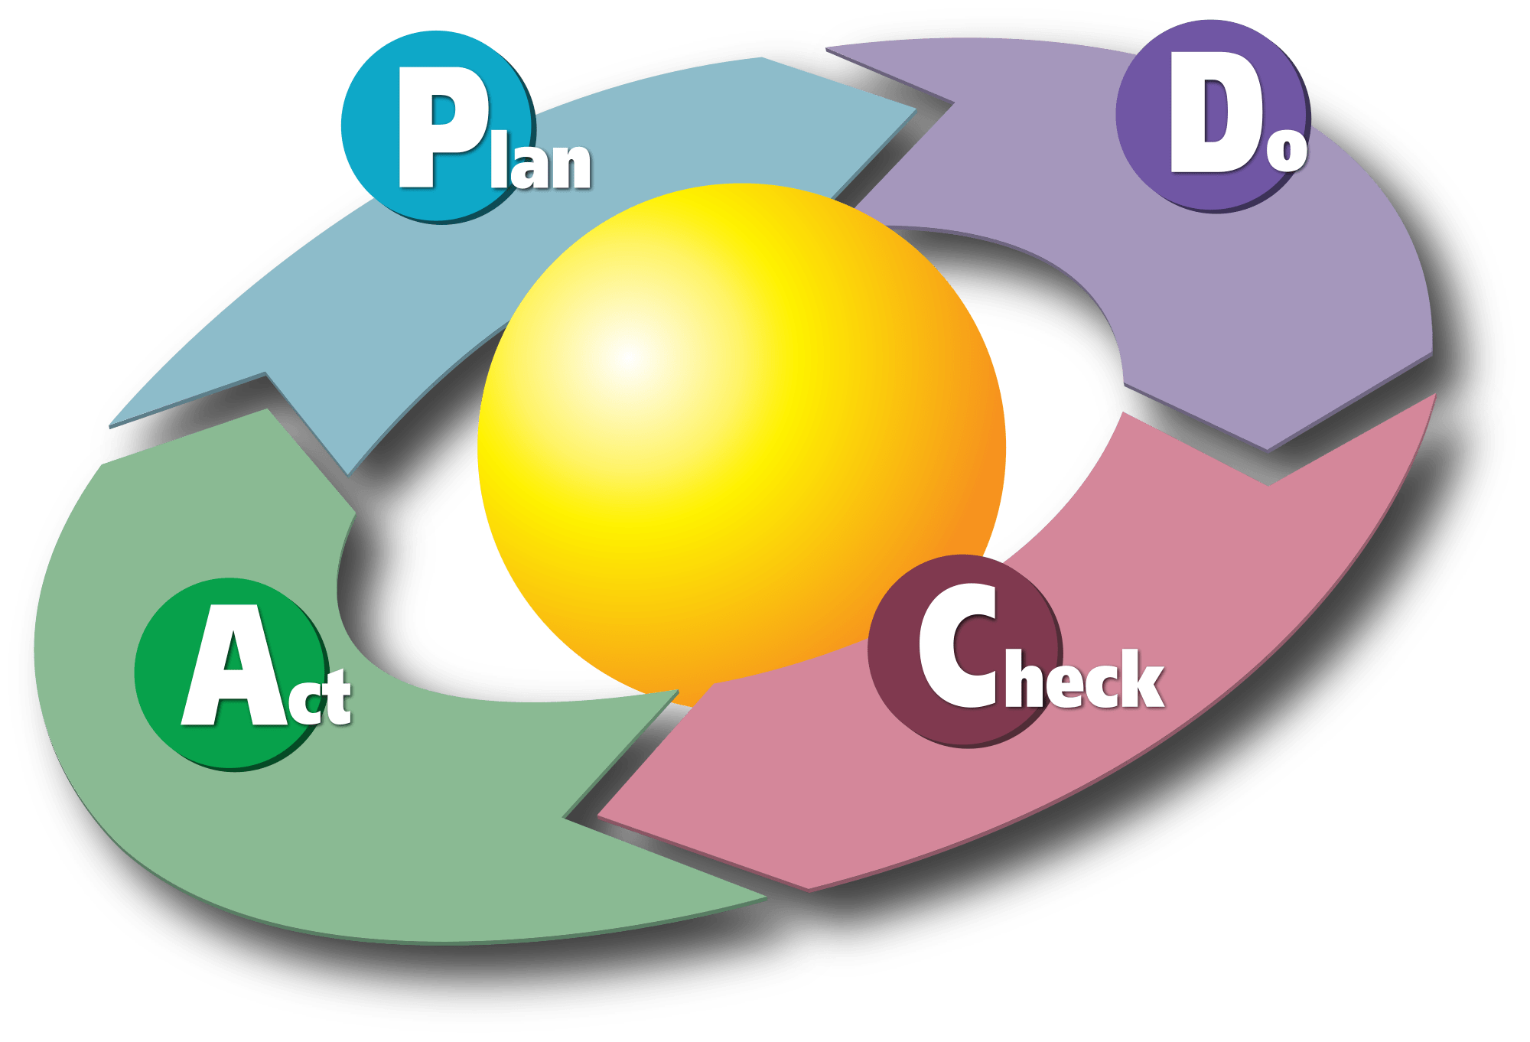
Základy energetického managementu
Činnosti, které zachycuje norma ISO 50001 se řídí diagramem PDCA (Plan-Do-Check-Act), tedy Plánuj, Vykonej, Zkontroluj, Reaguj.
  PDCA je základním modelem trvalého zlepšování.
Skládá se ze čtyř fází, ve kterých by mělo probíhat zlepšování kvality nebo provádění změn.
16/47

Slide 17
Základy energetického managementu
Hlavním cílem energetického managementu je zajistit efektivní, hospodárný, spolehlivý a šetrný k životnímu prostředí provoz jakéhokoliv subjektu nebo státní správy k pokrytí všech energetických potřeb daného systému.
  inteligentní využívání energií;
  optimalizace spotřeby energií;
  optimalizace energetických zdrojů;
  úspora nákladů na energie v návaznosti na systémový přístup hospodaření s energiemi;
  zvyšování energetické účinnosti;
  měřitelné řízení energií;
  konkurenceschopnější postavení na trhu.
17/47

Slide 18

Základy energetického managementu
Energetický management má v podstatě dva hlavní cíle, a ty jsou:
  optimalizaci spotřeby energií;
  optimalizaci výroby a distribuce energií.
18/47

Slide 19
Základy energetického managementu
V prvním cíli existuje snaha o zlepšování technických vlastností budov, maximální využití tepelných zisků, druhotné využívání zdrojů energie, provozování šetrných spotřebičů, organizaci provozu budou a objektů apod.
Druhý případ cíle se jedná o optimalizaci procesů přeměny jedné formy energie za účelem výroby tepelné energie, elektřiny, rozvodů energie, zajištění stabilních dodávek energií atd.
19/47

Slide 20

Základy energetického managementu
Na přínosy energetického managementu lze pohlížet následovně:
  ekonomické přínosy;
  environmentální přínosy.
20/47

Slide 21
Základy energetického managementu
Ekonomické přínosy jsou myšleny ve formě úspory nákladů na energie a paliva v důsledku sledování spotřeb, efektivnosti, nákladů, ale také v návaznosti na novely legislativy, jedná se především o možné sankce z neplnění nových nařízení apod.
Environmentální přínosy se zde chápou jako snižování emisí znečisťujících látek, protože dochází k úspoře energií.
21/47

Slide 22
Základy energetického managementu
Jak bylo výše uvedeno cílem energetického managementu je úspora nákladů a snížení těžby přírodních energetických zdrojů (zejména uhlí či ropy).
Pokud se však podíváme, zda energetický management přispívá k celkové úspoře světových energetických zdrojů, vyvstane několik nečekaných paradoxů:
22/47

Slide 23
Základy energetického managementu
Jevonsův paradox (William Stanley Jevons, britský ekonom) říká, že zvýšení efektivity spotřebiče vede vyšší poptávce po energii a tím i k intenzivnější těžbě přírodních energetických zdrojů.
Zvýšení efektivity parního stroje umožnilo k jeho masové rozšíření do mnoho aplikací, a to si vyžádalo rozsáhlejší těžbu uhlí.
Samotné zvýšení efektivity u každého jednoho parního stroje sice vedlo ke snížení jeho vlastní spotřeby , ale toto snížení spotřeby se neprojevilo, protože bylo výrazně převýšeno celkovým nárůstem spotřeby uhlí.
23/47

Slide 24

Základy energetického managementu
Podobná situace nastala i po zdokonalení spalovacího motoru na začátku 20. století.
Kdysi poruchový spalovací motor se stal postupně spolehlivým a díky tomu se rozšířil i mezi uživatele, kteří by si ho jako nespolehlivý nikdy nepořídili (podobný vývoj lze čekat v elektromobilitě).
24/47

Slide 25
Základy energetického managementu
Přímý rebound effect – pokud se zvýší účinnost nějakého zařízení, je to svým uživatelem používaného více a celková úspora energie není tak vysoká, jak by odpovídalo zvýšené účinnosti při původnímu rozsahu používání.
Uživatel zařízení používá po delší dobu, méně jej vypíná, využívá ho i na jiné účely než původně atd.
Samozřejmě měrná spotřeba poklesne, ale celková spotřeba energie vzroste.
Příkladem může být opět efektivnější spalovací možnost s nižší spotřebou.
Uživatel začne více jezdit autem.
25/47

Slide 26
Základy energetického managementu
Nepřímý rebound effect – pokud uživatel uspoří část prostředků díky zvýšené energetické účinnosti, může tyto ušetřené prostředky využít na další činnosti, které budou znamenat další spotřebu energie (např. díky úsporám nákladů za energie poletí rodina na dovolenou) a z celkového pohledu se spotřeba energie zvýší.
26/47

Slide 27
Základy energetického managementu
Vodárenský efekt – pokud větší množství uivatelů začne výrazně šetřit energií nebo vodou, dojde k celkovému poklesu spotřeby.
Vodárenské, resp. Energetické společnosti však musí pokrýt své fixní náklady (např. na údržbu vodovodního řadu nebo elektrických rozvodů), které nezávisí na výši spotřeby.
Dojde tedy k navýšení jednotkové ceny a výdaje konečného uživatele za odebranou komoditu neklesnou na úroveň, která by odpovídala původním cenám a dosaženému snížení spotřeby.
27/47

Slide 28
Základy energetického managementu
V roce 1990 byla spotřeba vody 173,5 l/os/rok při ceně 3 Kčs/m³ a v roce 2014 spotřeba klesla na 87,3 l/os/rok při průměrné ceně 64,60 Kč/ m³
Vodárenským efektem často argumentuje neodborná veřejnost, když odmítá úsporná opatření s tím, že žádné finance nakonec neuspoří.
Odpovědí je zeptat se kritika, zda pro něj nemá smysl zavádět úsporná opatření, když sám očekává zdražení uvedené komodity.
Úsporná opatření v této souvislosti mohou být prevencí neúměrně zvýšených nákladů, když už ne cestou dosahování úspor díky snížené spotřebě.
28/47

Slide 29
Základy energetického managementu
Úkolem energetického managementu je nastavit struktury, které mají být v systému zahrnuty.
Tyto struktury mohou být např.:
  výběr konkrétních pracovníků;
  místa implementace;
  body implementace apod.
29/47

Slide 30
Základy energetického managementu
Mezi základní rutinní procesy
energetického managementu patří např.:
monitoring (sběr dat, odečty, měření, kontrola, správná fakturace aj.);
vyhodnocování (analýza, časových dat odečtů a měření, simulace procesů, analýza nákladů a členění nákladů apod.);
plánování (plán spotřeby konkrétních energií, realizace opatření, odstávky na vstupech a výstupech, opravy, údržba, kontroly apod.);
rozhodování (kontroly, korekce, personální politika apod.);
řízení (operativní řízení provozu energetického managementu);
přikazování (oprav, kontrol aj.);
30/47

Slide 31
Základy energetického managementu
Mezi základní rutinní procesy
energetického managementu patří např.:
kontrola (dopady úsporných opatření, činností, účinnosti energetického managementu apod.).
rozhodování (kontroly, korekce, personální politika apod.);
řízení (operativní řízení provozu energetického managementu)
přikazování (oprav, kontrol aj.);
kontrola (dopady úsporných opatření, činností, účinnosti energetického managementu apod.).
31/47

Slide 32
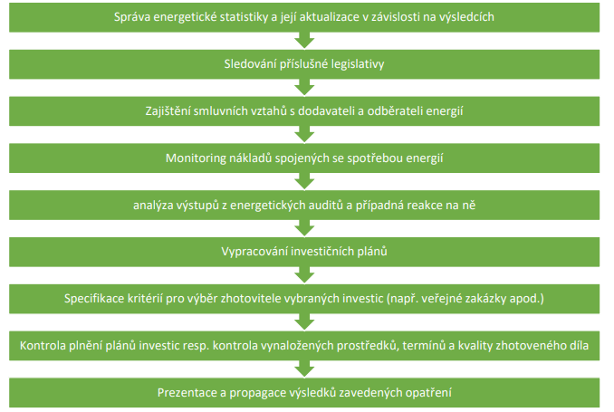
Základy energetického managementu
Základní činnosti energetického managementu zachycují níže uvedené schéma:
32/47

Slide 33
Základy energetického managementu
Základnou pro efektivní řízení procesu energetického managementu je pořizování primárních dat.
Jedná se tedy především o monitoring spotřeby/výroby energií.
Tato data slouží k vyhodnocování chování energetického systému, ale i celých provozů nebo objektů.
Velmi důležitým faktorem je časová osa vyhodnocení těchto dat, může se jednat o dny, týdny, měsíce, čtvrtletí, roky apod.
Obvykle se používá časové rozmezí jednoho roku.
33/47

Slide 34
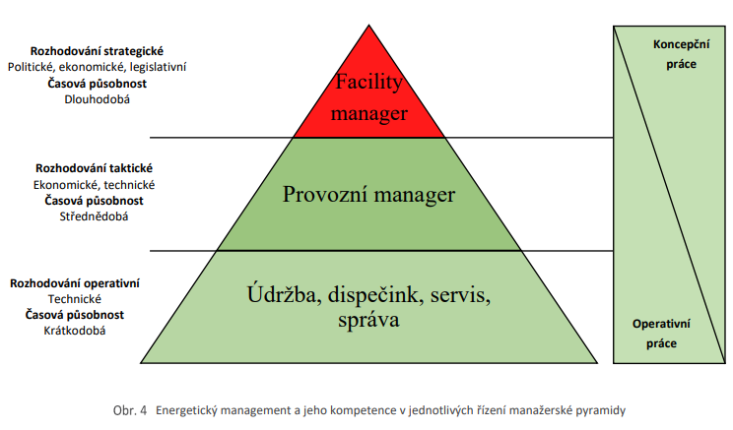
Základy energetického managementu
34/47

Slide 35
Základy energetického managementu
Energetická bilance jako kritérium se používá, když je zapotřebí srovnávat a hodnotit jakým způsobem je nakládáno s energiemi, jejich efektivitou apod.
Porovnává na jedné straně energetické vstupy a na druhé straně energetické výstupy v daném energetickém subjektu.
Zachycuje stupeň efektivnosti využívání všech forem energií a paliv, a to ve všech sledovaných systémech.
35/47

Slide 36

Základy energetického managementu
Základní matematické vyjádření ve zjednodušené podobě je následující:
  𝐸𝑛𝑒𝑟𝑔𝑖𝑒 𝑑𝑜𝑑𝑎𝑛á = 𝑒𝑛𝑒𝑟𝑔𝑖𝑒 𝑠𝑝𝑜𝑡ř𝑒𝑏𝑜𝑣𝑎𝑛á + 𝑧𝑡𝑟á𝑡y
36/47

Slide 37
Základy energetického managementu
Energie je spotřebovávána v různých systémech daného subjektu. Jde např. o větrání, vytápění, chlazení, klimatizace, osvětlení atd.
Ztráty v daném systému jsou také různého druhu, např.:
  tepelné ztráty subjektu;
  účinnost přeměny paliv;
  ztráty distribuce;
  ztráty otopné soustavy aj.
37/47

Slide 38
Základy energetického managementu
Úkolem energetického managementu je dané ztráty na všech systémech snožovat a maximalizovat efektivnost soustavy.
I zde platí, že čím vyšší je efektivnost snižování ztrát v daném objektu, tím je množství spotřebované energie menší a samozřejmě je potřeba vyrobit i méně energií, což příznivě vede ke snižování zátěže životního prostředí.
38/47

Slide 39
Základy energetického managementu
Energetický management je významným nástrojem, který snižuje energeticky provoz objektů přináší informace a základní předpoklady pro promyšlenou a systémovou modernizaci energetických systémů objektů nebo technologií.
Řízení daného energetického hospodářství v praxi využívá energetický management nástroje.
39/47

Slide 40
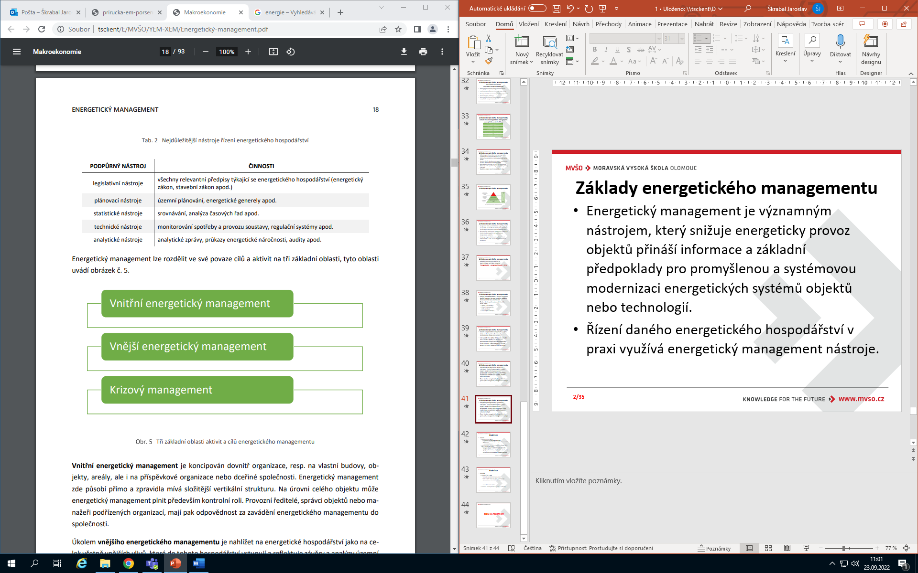
Základy energetického managementu
40/47

Slide 41
Základy energetického managementu
Energetický management lze rozdělit ve své povaze cílů a aktivit na tři základní oblasti:
41/47

Slide 42
Základy energetického managementu
Vnitřní energetický management je koncipován dovnitř organizace, resp. na vlastní budovy, objekty, areály, ale i na příspěvkové organizace nebo dceřiné společnosti.
Energetický management zde působí přímo a zpravidla mívá složitější vertikální strukturu.
Na úrovni celého objektu může energetický management plnit především kontrolní roli.
Provozní ředitelé, správci objektů nebo manažeři podřízených organizací, mají pak odpovědnost za zavádění energetického managementu do společnosti.
42/47

Slide 43
Základy energetického managementu
Úkolem vnějšího energetického managementu je nahlížet na energetické hospodářství jako na celek včetně vnějších vlivů, které do tohoto hospodářství vstupují a reflektuje závěry a analýzy územní energetické koncepce či jiných dokumentů.
Ředitelé a management podniků nebo např. příspěvkových organizací mohou energetickou situaci daného území ovlivňovat nepřímo, a to např. výrobou energií, distribucí a spotřebou.
K těmto nástrojům můžou sloužit legislativní nástroje, programy podpory, ale především osvětové akce, poradenské workshopy či informační schůzky pro sektory spotřeby na daném území.
43/47

Slide 44
Základy energetického managementu
Úkolem krizového managementu je především předcházet krizovým situacím a problémům v oblasti energetiky. Je zapotřebí odhalovat krizová místa a situace a minimalizovat negativní dopady těchto stavů na sledovaný subjekt.
44/47

Slide 45
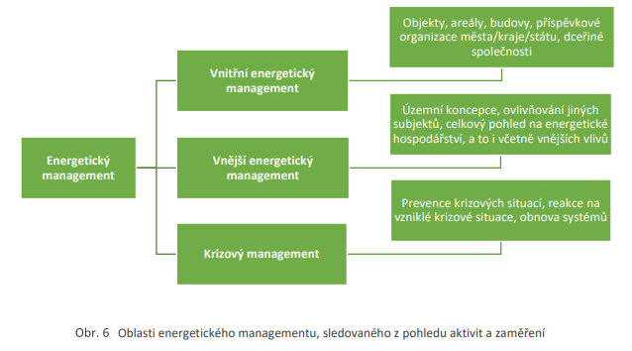
Základy energetického managementu
45/47

Slide 46
Základy energetického managementu
Ve své nejjednodušší podobě může energetický management přinést kroky k optimalizaci spotřeb energie a snížení nákladů objektu, především těch fixních.
Dále může energetický management přinést aktivizaci s cílem dokonalejšího naplnění vytyčených cílů daného subjektu.
46/47

Slide 47
Děkuji za pozornost

